Slide 1
第三章
运算符及条件结构

Slide 2

本章目标
理解boolean类型
熟练运用关系运算符和逻辑运算符
熟练运用if
掌握switch…case
掌握三元运算符?:

Slide 3

boolean类型
用什么数据类型能表示
  你今天吃早餐了吗？
  长沙目前有地铁吗？
  这次考试及格了吗？
？
boolean (布尔)类型
  boolean类型的值：
    真：true
    假：false
boolean类型只有这两个值

Slide 4


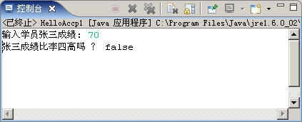

如何使用boolean类型
1、从控制台输入张三同学的成绩，与李四的成绩（80分）比较，输出“张三的成绩比李四的成绩高吗?” 的判断结果
定义boolean变量isBig，存储比较结果
int liSi = 80; //学员李四成绩
boolean isBig ; //声明一个boolean类型的变量
Scanner input = new Scanner(System.in);
System.out.print("输入学员张三成绩: "); //提示要输入学员张三的成绩
int zhangSan = input.nextInt(); //输入张三的成绩
isBig = zhangSan > liSi ; //将比较结果保存在boolean变量中 System.out.println( "张三成绩比李四高吗 ？ "+isBig ); //输出比较结果
将比较结果保存在isBig变量中
演示示例1：用boolean变量描述信息

Slide 5
为什么使用关系运算符
比较高低、大小、长短等
  张三的考试成绩是否比李四高
  大象是否比乌龟更长寿
  篮球跟地球一样大吗
？
如何比较？
使用关系运算符可以比较高低、大小、长短等

Slide 6
什么是关系运算符
常用的关系运算符有哪些：
  >，<
  ==，!=
  >=，<=
张三的成绩 > 李四的成绩 假
大象的寿命 < 乌龟的寿命 真
篮球的大小 == 地球的大小 假
由此看出
  关系运算符的作用：用来做比较运算
  比较的结果：boolean类型

Slide 7
为什么需要if选择结构
如果张扬的HTML考试成绩大于60分，张扬就能得到老师的表扬

Slide 8

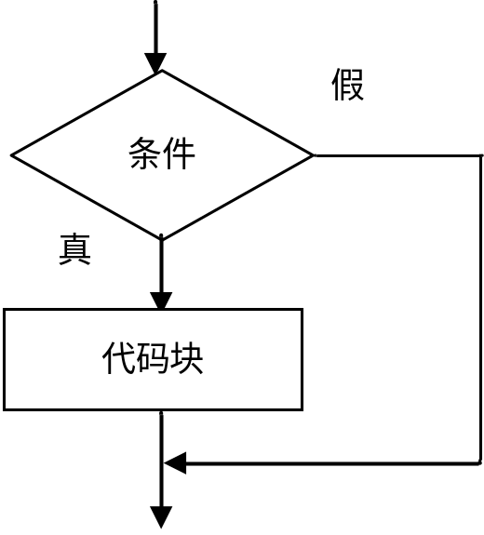
什么是if选择结构
if选择结构是根据条件判断之后再做处理
基本的if选择结构
if ( 条件 ) {
//代码块
}
结果必须是布尔值
只有一条语句时，建议不省略{ }
结合问题2
if (张扬的HTML考试成绩> 60 ) {
获得老师的表扬；
}

Slide 9
使用基本的if选择结构
import java.util.Scanner;
public class Temp {
public static void main(String[] args) {
Scanner input = new Scanner(System.in);
System.out.print(“张扬的HTML成绩: ");
int score = input.nextInt(); //如带小数点要如何处理？
if ( score > 60 ) { //判断是否大于60分
System.out.println(“很好，这么难竟然及格了！");
}
}
}

Slide 10

使用复杂条件下的if选择结构3-1
张扬HTML成绩大于60分，而且js成绩大于70分，老师奖励他；或者HTML成绩大于等于80分， js成绩大于60分，老师也表扬
运算符 | 表达式 | 说 明
&& | 条件1 && 条件2 | 仅仅两个条件同时为真，结果为真
|| | 条件1 || 条件2 | 只要两个条件有一个为真，结果为真
! | ! 条件 | 条件为真时，结果为假 条件为假时，结果为真
分析：怎样把多个条件连接起来？
使用逻辑运算符

Slide 11
使用复杂条件下的if选择结构3-2
条件
  score1 > 60 && score2 >70 || score1 == 80 && score2 > 60
运算符的优先级
  最高的优先级：小括号，即( )
  最低的优先级：赋值运算符，即=
  优先级顺序：！>算术运算符>比较运算符>&&>||
当运算符比较多，无法确定运算符执行顺序时，可以使用小括号控制一下顺序
( score1 >60&& score2 > 70 ) || ( score1 == 80 && score2 > 60 )

Slide 12
使用复杂条件下的if选择结构3-3
使用复杂条件下的if选择结构解决问题3
public class Temp {
public static void main(String[] args) {
int score1 = 80; // HTML成绩
int score2 = 70; // JS成绩
if ( ( score1 >60&& score2 > 70 )
|| ( score1 == 80 && score2 > 60 ) ){
System.out.println(“老师说:很不错");
}
}
}

Slide 13
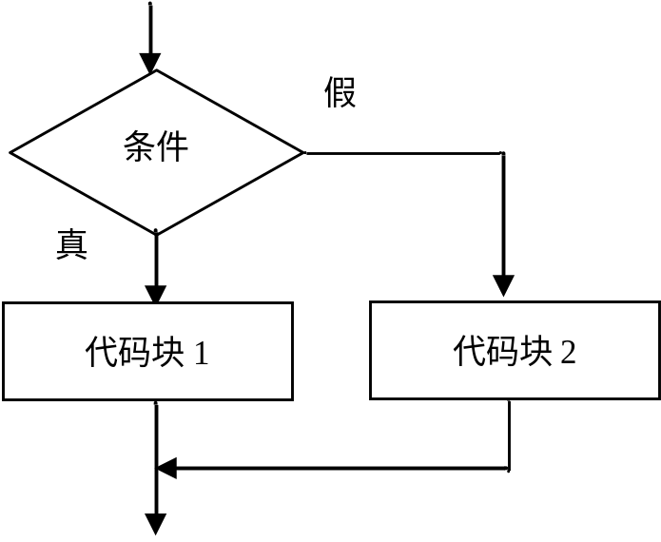
使用if-else选择结构
if-else选择结构
if ( 条件 ) {
//代码块1
}else {
//代码块2
}

Slide 14
switch…case
switch…case
语法：
switch (选择变量)
{
case 值1:
…
break;
case 值2:
…
break;
case 值3:
…
break;
...
...
default :
…
}
下面的程序将考卷成绩x转换为考查课成绩y。
代码如下：
int x = int(x/10);
switch(x)
{
  case 10:
    y=4;
    break;
  case 9:
    y=4;
    break;
  case 8:
    y=3;
    break;
  case 7:
    y=2;
    break;
  case 6:
    y=1;
    break;
  default:
    y=0;
}
假设考查课程的成绩按优秀、良好、中等、及格和不及格分为五等，分别用4、3、2、1、0来表示，但实际的考卷为百分制，分别对应的分数为90-100、80-90、60-80、60分以下。

Slide 15
switch…case其他特性
switch…case 的其他特性
各个 case 标签不必连续，也不必按特定顺序排列
default 标签可位于 switch…case 结构中的任意位置
default 标签不是必选的，但使用 default 标签是一个良好的编程习惯
每两个 case 标签之间的语句数不限

Slide 16
三元运算符
三元运算符：?:
  布尔表达式?值0：值1
  若“布尔表达式”的结果为true，就计算“值0”，而且它的结果成为最终由运算符产生的值。但若“布尔表达式”的结果为false，计算的就是“值1”，而且它的结果成为最终由运算符产生的值。
问题一：比较两个数字的大小
问题二：比较三个数字的大小

Slide 17
总结
理解boolean类型
熟练运用关系运算符和逻辑运算符
熟练运用if
掌握switch…case
掌握三元运算符?:

Slide 18


